Slide 1
درس: شروط صحة الصلاة

Slide 2
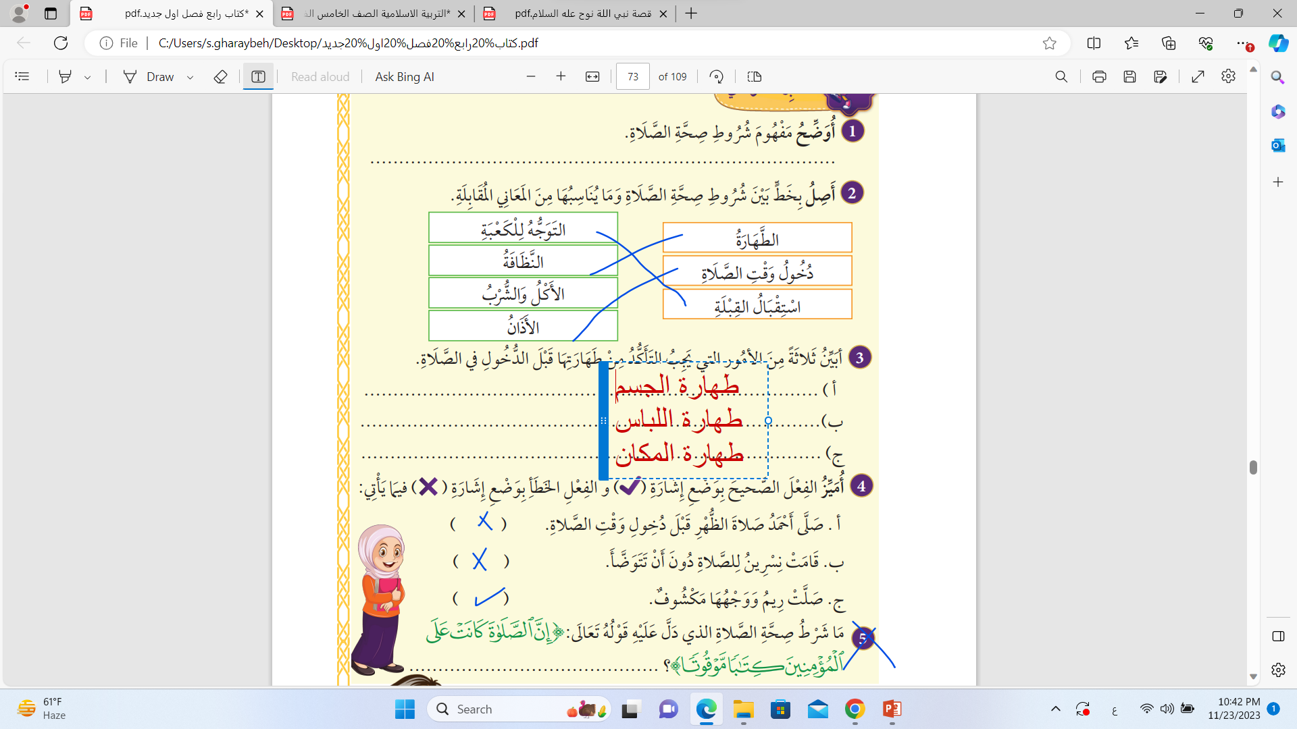
افعال يقوم بها مصلي قبل الصلاة

